Slide 1
ÖDE5024 DAVRANIŞ BİLİMLERİNDE İSTATİSTİK Yüksek Lisans
Doç. Dr. ÖMAY ÇOKLUK BÖKEOĞLU

Slide 2
İkiden Fazla Ortalamanın Karşılaştırılmasına Yönelik Parametrik Teknikler: Bağımlı / İlişkili Ölçümler için Tek Yönlü Varyans Analizi
Tek bir gruptan, aynı bağımlı değişkene ilişkin iki ya da daha fazla ölçüm alındığında kullanılır.
Varsayımlar Tek faktör Anova varsayımı ile benzerdir. Sadece Tekrarlı ölçüm desenlerinde homojenlik varsayımı “küresellik varsayımı” olarak bilinir.
Küresellik varsayımı, denekiçi/grupiçi faktörün herhangi iki düzeyi için hesaplanan fark puanlarının evrendeki varyanslarının eşit olduğu varsayımıdır ve Mauchly Testi, Box Testi vb. bazı testler kullanılarak test edilebilir.
Küresellik varsayımı üç ve daha fazla tekrarlı ölçüm olduğunda hesaplanır.

Slide 3
Bağımlı / İlişkili Ölçümler için Tek Yönlü Varyans Analizi
İlişkili ölçümler için ANOVA’nın başlıca varsayımları şunlardır:
Bağımlı değişken en az aralık ölçeğinde ve süreklidir.
Bağımlı değişkene ait puanlar, gruplariçi faktörünün her bir düzeyi için evrende normal bir dağılım gösterir.
Fark puanları evrende çok değişkenli normal bir dağılım gösterir.
Gruplariçi faktörün her hangi iki düzeyi için hesaplanan fark puanlarının evrendeki varyansları eşittir (sphericity varsayımı). Bu varsayım, tekrarlı ölçüm sayısının üç ya da daha fazla olduğu durumlar için anlamlıdır.
Bir denek için hesaplanan fark puanı, diğer denekler için hesaplanan fark puanlarından bağımsızdır.

Slide 4
Bağımlı / İlişkili Ölçümler için Tek Yönlü Varyans Analizi
SPSS Uygulaması
Örnek: yeni geliştirilen bir programın çalışanların iş doyumu üzerindeki etkisinin merak edildiği bir çalışma düşünelim. Çalışanların iş doyumu öntest sontest ve izleme testleri ile ölçülsün.
“Analyze” dan “General Linear Model” ve buradan da “Repeated Measures...” komutunu tıklayın.

Slide 5
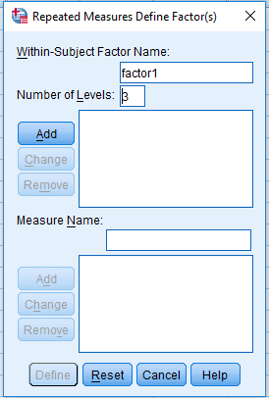
İlişkili Ölçümler için Tek Yönlü Varyans Analizi
İlgili sekmeler tıklandığında ilk açılan sayfa tekrarlı ölçüm sayısının belirlendiği sayfadır.
Number of Levels kısmına ölçüm sayısını yazdıktan sonra Add / ardından da Define tuşlarına basılıp ikinci sayfaya geçilmelidir.

Slide 6
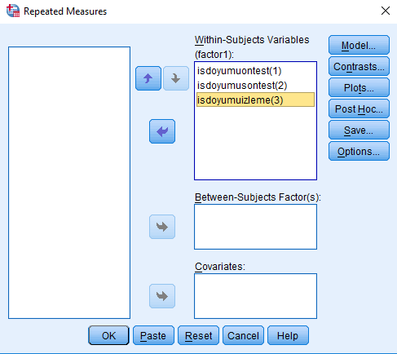
Bağımlı / İlişkili Ölçümler için Tek Yönlü Varyans Analizi

Slide 7
İlişkili Ölçümler için Tek Yönlü Varyans Analizi
Analiz sonucunda, Deneme (tekrarlı ölçüm) sayısı ya da seti üç ya da daha fazla ve ANOVA testi anlamlı çıkar ise, hangi tekrarlı ölçüm setleri arasında anlamlı bir fark olduğunun bulunması için, düzeyler arasında çoklu karşılaştırma testi uygulanmalıdır.
Pek çok post-hoc test vardır. Araştırmacı kendi amacına ve veri setine en uygun testi seçerek sonuçları raporlamalıdır.

Slide 8
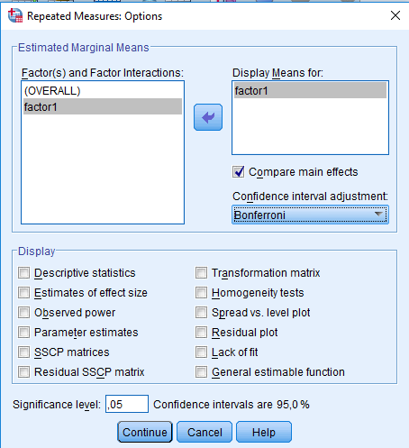
İlişkili Ölçümler için Tek Yönlü Varyans Analizi
Tekrarlı ölçümler için ANOVA da post hoc test SPSS’deki post-hoc sekmesinden değil Option sekmesinden yapılmaktadır.
Display means for kısmına factor değişkeni atıp aşağı kısımdan uygun bir post-hoc testin seçilmesi gerekmektedir.

Slide 9
Kaynaklar
Büyüköztürk, Ş. Çokluk-Bökeoğlu, Ö. Köklü, N. (2016). Sosyal Bilimler için İstatistik. Ankara: Pegem Akademi Yayıncılık.
Büyüköztürk, Ş. (1995). Kestirisel istatistik. Ankara Üniversitesi Eğitim Bilimleri Fakültesi Dergisi, 26 (1), 409-28.
Büyüköztürk, Ş. (2017) Sosyal Bilimler için Veri Analizi El Kitabı: İstatistik, Araştırma Deseni SPSS Uygulamaları ve Yorum. Ankara: Pegem Akademi Yayıncılık.
Çokluk, Ö. Şekercioğlu, G. Büyüköztürk, Ş. (2016). Sosyal Bilimler İçin Çok Değişkenli İstatistik SPSS ve LISREL Uygulamaları. Ankara: Pegem Akademi Yayıncılık.

